Slide 1


budaya mutu dan sistem penjaminan mutu internal
Lembaga penjamin mutu uvers
18 juni 2022

Slide 2
“It’s one small step for man, one giant leap for mankind.”
- Neil Armstrong

Slide 3
agenda
1. Sistem Penjaminan Mutu Pendidikan Tinggi / SPM Dikti
→ Landasan Hukum
2. Sistem Penjaminan Mutu Internal / SPMI
→ Kebijakan Nasional
3. Sistem Penjaminan Mutu Eksternal / SPME
→ Akreditasi
4. SPMI Universitas Universal

Slide 4

mutu?

Slide 5


Slide 6
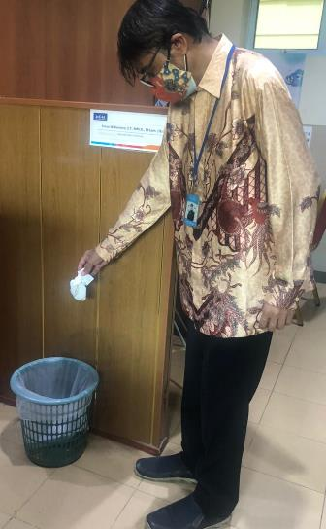
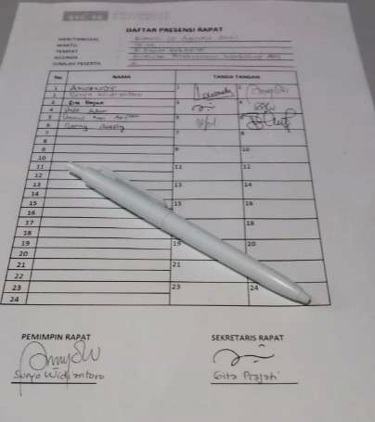
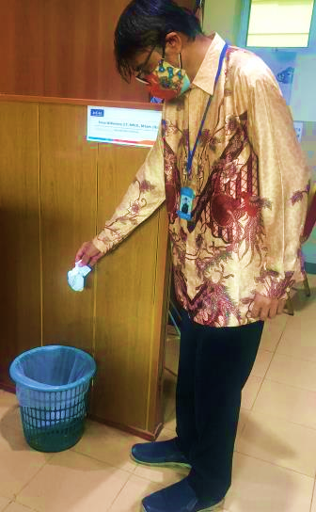
Mari kita mulai dari hal-hal yang kecil

Slide 7
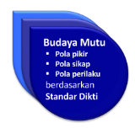
budaya mutu didefinisikan sebagai sebuah lingkungan dimana kita tidak hanya mengikuti pedoman mutu, namun
Secara konsisten melihat yang lain menjalankan tindakan yang focus pada mutu → POLA PERILAKU
Mendengar yang lain membicarakan mutu → POLA PIKIR
Merasa adanya mutu di sekitar → POLA SIKAP

Slide 8
Sistem Penjaminan Mutu Dikti
Landasan Hukum

Slide 9

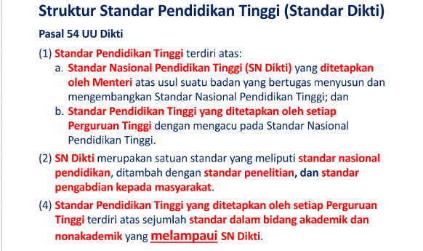

Slide 10
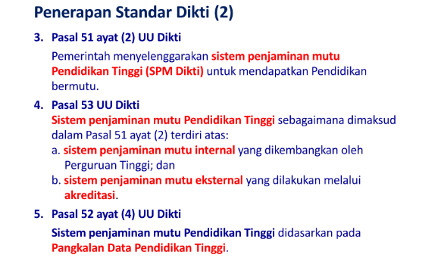

Slide 11
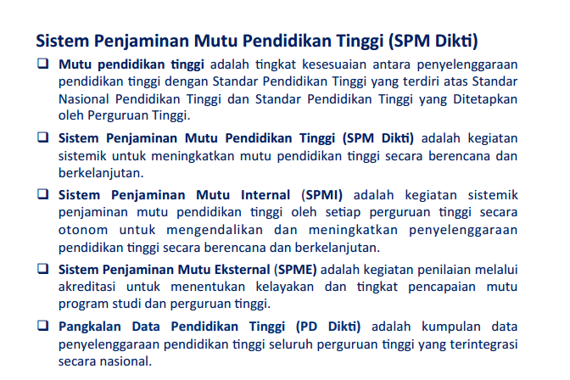

Slide 12
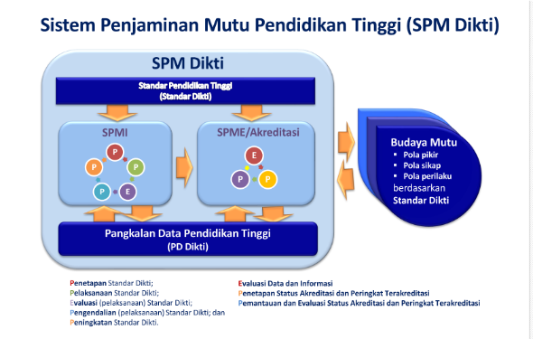

Slide 13
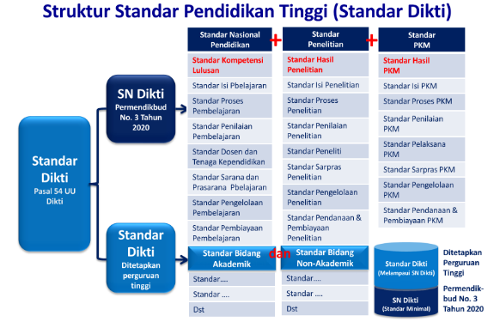

Slide 14
Sistem Penjaminan Mutu Internal
Kebijakan nasional

Slide 15

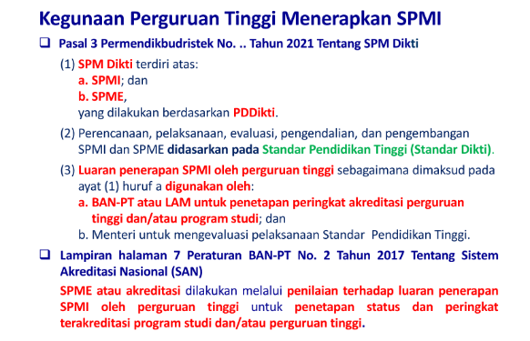

Slide 16
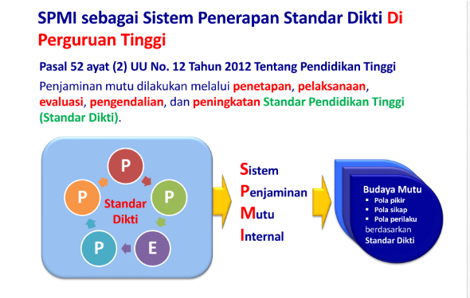

Slide 17
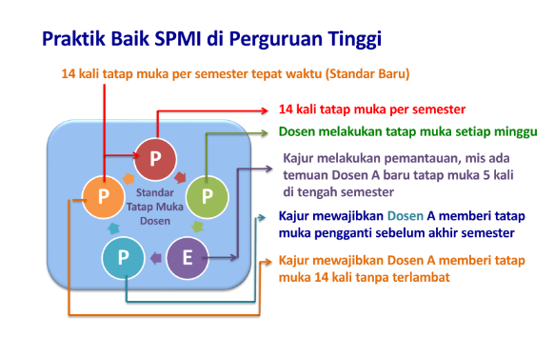

Slide 18
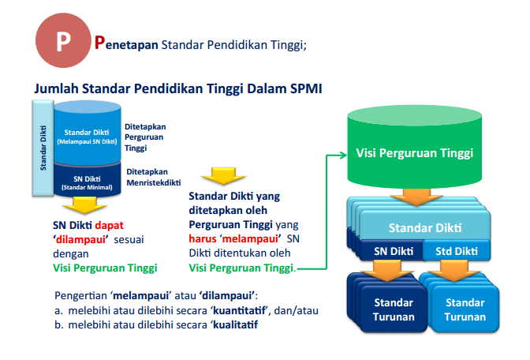

Slide 19
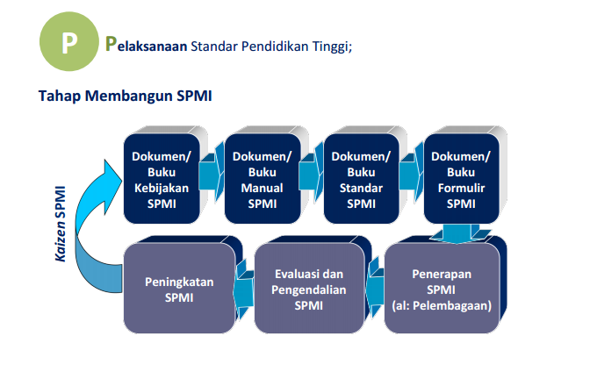

Slide 20
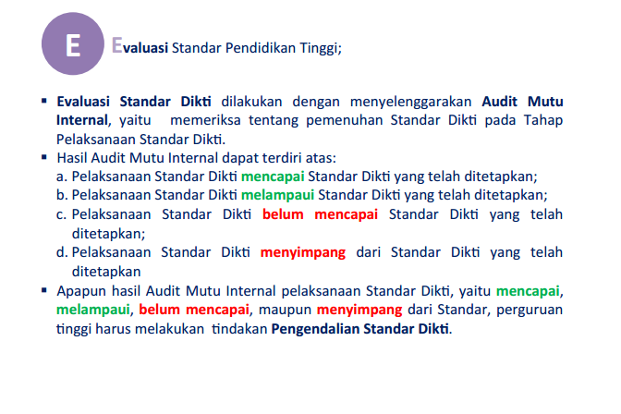

Slide 21
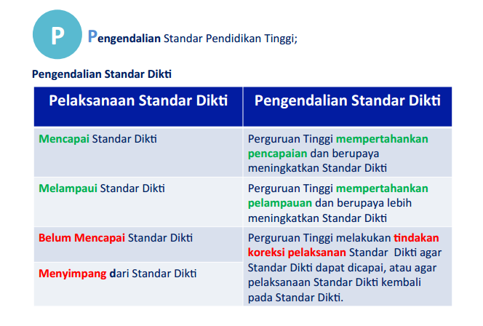

Slide 22
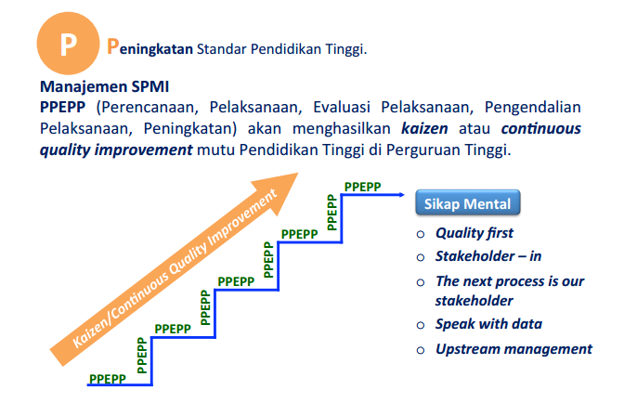

Slide 23
Sistem Penjaminan Mutu Eksternal
akreditasi

Slide 24

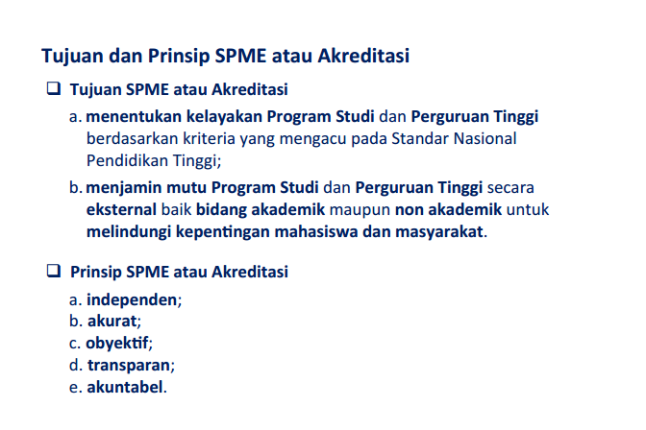

Slide 25
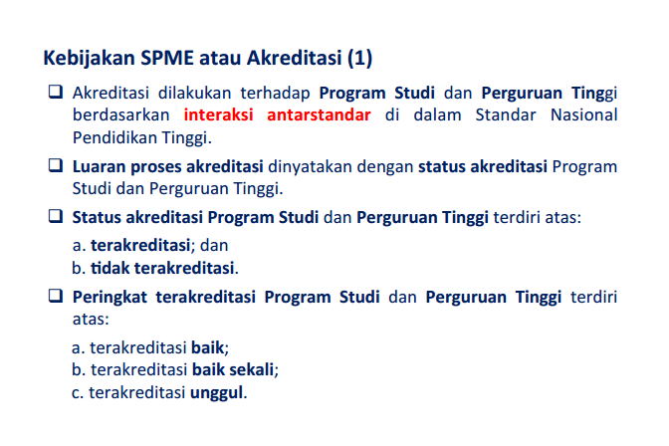

Slide 26
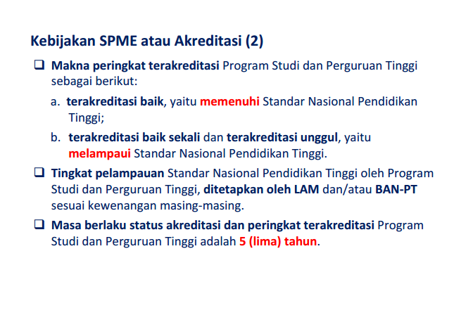

Slide 27
SPMI di Universitas Universal

Slide 28
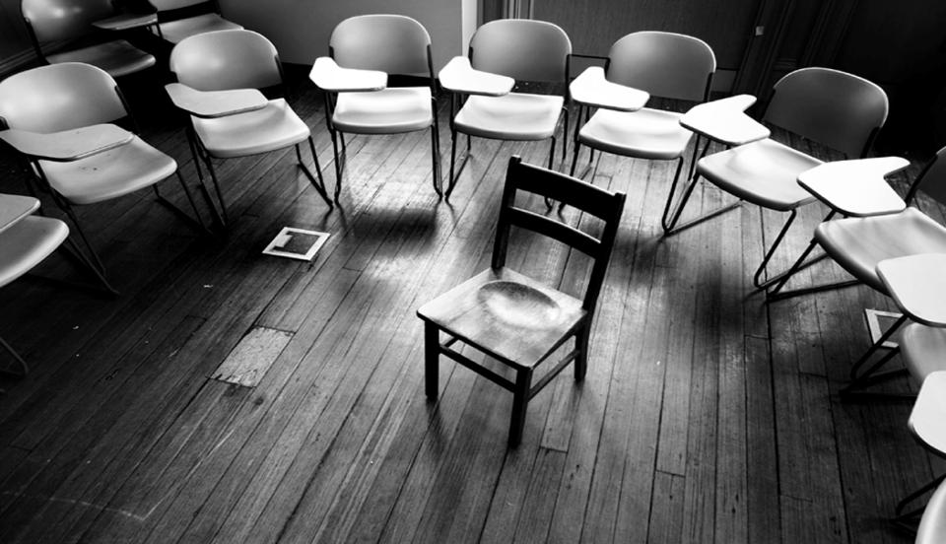
Apa yang dilakukan UVERS?

Slide 29
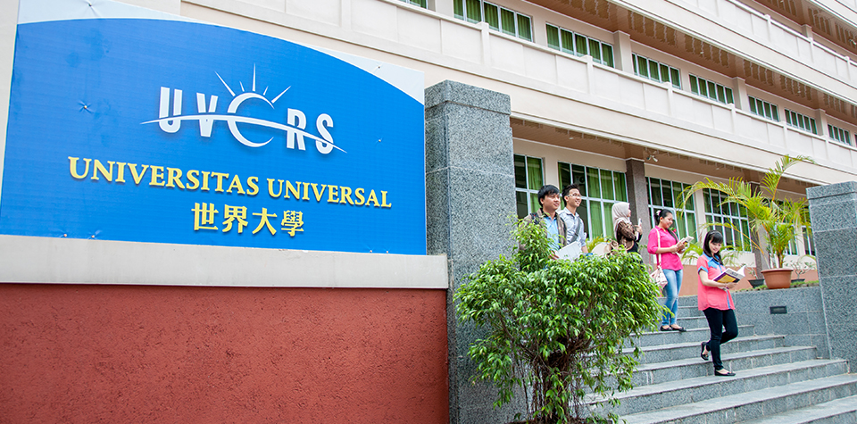













Long-life Learner
knowledge & skill
kurikulum & content
dosen/tenaga kependidikan
professional
Industry Professional
Proces Pembelajaran
good character
Organization
Funding
Library
metodology
Laboratories
Physical Facilities
Business Entrepreneur
sarana&prasarana
Staff
DUNIA SATU KELUARGA Realizing the beauty of mankind

Slide 30
jadikan sebagai budaya
BUDAYA MUTU
Penerapan SPMI dimaksudkan untuk menunjukkan kemampuan Universitas Universal yang secara konsisten menjalankan program pendidikan tinggi yang memenuhi kebutuhan pelanggan dan peraturan yang berlaku, serta memberikan kepuasan kepada para pemangku kepentingan melalui penerapan sistem manajemen mutu yang efektif untuk peningkatan proses yang berkelanjutan di seluruh tingkatan dan bagian di Universitas Universal

Slide 31
Hakikat SPMI
Kepatuhan terhadap kebijakan akademik, manual mutu akademik, dan standar akademik
Kualitas pelaksanaan tridharma perguruan tinggi
Sasaran penerapan SPMI harus ditetapkan dan dituangkan dalam RKAT (rencana kerja dan anggaran tahunan) setiap unit kerja

Slide 32
Ruang Lingkup SPMI
jadikan sebagai budaya
BUDAYA MUTU
Ruang lingkup penerapan sistem manajemen mutu (SPMI) Universitas Universal mencakup seluruh proses yang berkaitan dengan pelaksanaan tridharma perguruan tinggi di seluruh tingkatan institusi dan direktorat penunjang

Slide 33
Dokumen SPMI
Kebijakan SPMI
Manual SPMI:
  Manual Penetapan Standar
  Manual Pelaksanaan Standar
  Manual Evaluasi Standar
  Manual Pengendalian Standar
  Manual Peningkatan Standar
Standar SPMI
Formulir SPMI

Slide 34
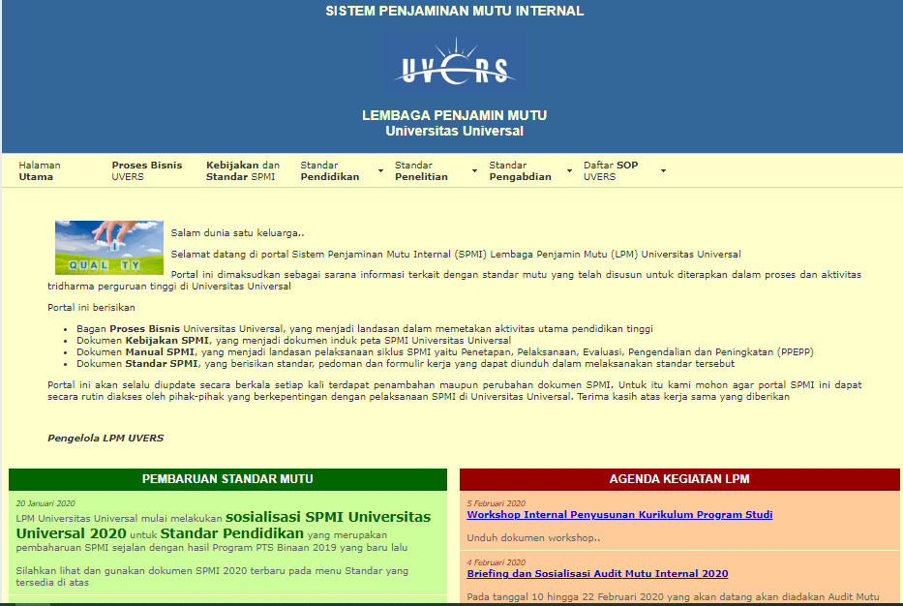
Portal LPM UVERS
Alamat URL http://lpm.universalis.web.id

Slide 35
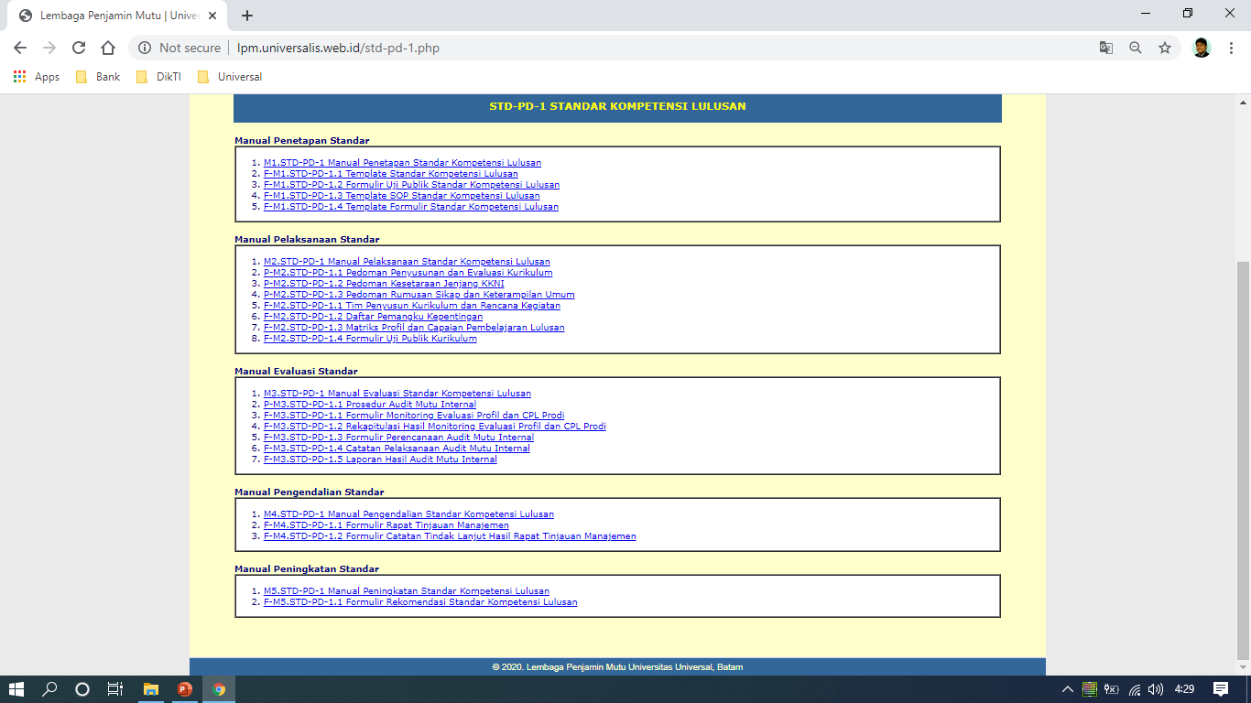

Slide 36

Komentar
Pertanyaan

Slide 37



